Slide 1
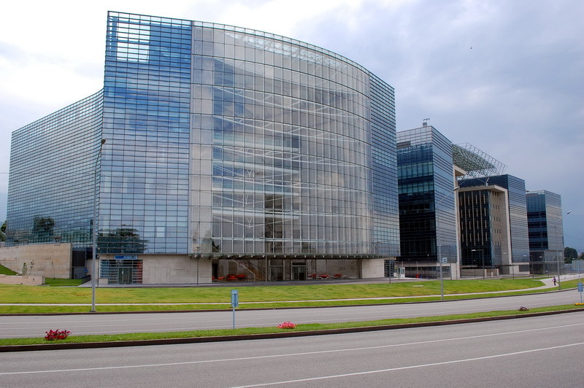


Samsung.Модельный ряд 2015.
SAMSUNG. PRINTING INNOVATION.
Notes:
Сегодня работа в офисе уже не основывается на традиционной работе клиент-серверной системы. Рабочие процессы всё чаще не ограничиваются рабочим местом или офисом. Вместе с ростом ИТ-рынка изменяются потребности пользователей, всё больше возникает потребность в мобильности рабочих процессов и маневренности, чем когда-либо прежде. Из-за этих изменений, Samsung подготовил полную экосистему, совмещающую мобильность, оцифровку документов и облачные технологии. Samsung представил новые решения для печати, которые соответствуют сегодняшней обстановке офиса.

Slide 2

История развития печатной техники Самсунг
1991 | 2003 | 2006
Начало Производства лазерных принтеров | №2 На рынке монохромных лазерных принтеров | Самый маленький цв.лазерный принтер (CLP-300)
 |  | Самый маленький цв.лазерный МФУ (CLX-3160)
 | Начало производства цветных лазерных принтеров | Увеличение скорости печати (45 стр/мин)
2008 | 2010 | 2011
MultiXpress 6555N – Самый быстрый МФУ формата А4 | Начало продаж продуктов формата А3 | Производство WiFi моделей
№2 Производитель печатных устройств в мире
2012 | 2013 | 2014
Смена дизайна (Grey/White) | Обновление Корпоративной Линейки (24-40 стр/мин, ReCP, Ультра-Тонер) | Обновление Линейки для Дома и Офиса (NFC, ReCP)
Внедрение технологии Wifi-Direct (беспроводное подключение, без точки доступа)

Slide 3


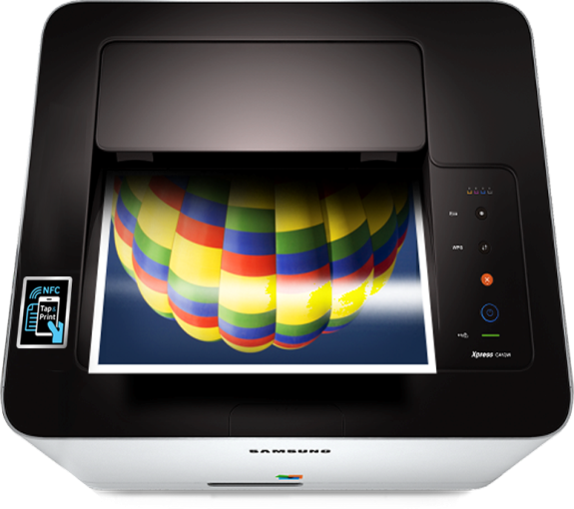
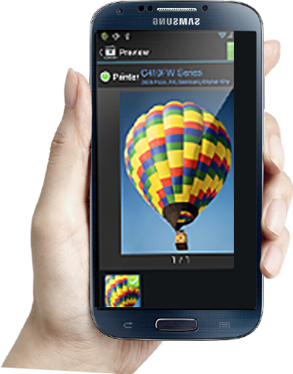
1^{ый} В МИРЕ Принтер с поддержкой NFC
“Хотя технология NFС существует уже достаточно давно, полноту и простоту её использования удалось раскрыть только с Samsung MobilePrint.”
- BLI Associate Editor Dan DiGiacomo.
Source : www.buyerslab.com
Notes:
Будучи лидером в области мобильной печати, предоставляя инновационные технологии мобильной печати, Samsung стала первой компанией в мире, которая применила технологию NFC для лазерного принтера. Процесс обнаружения устройств вывода из мобильных приложений печати может быть громоздким и трудным, требующим, чтобы мобильное устройство было на той же беспроводной сети и подключения принтера или МФУ как модели по умолчанию, а в некоторых случаях, требующих ручной ввод IP адреса устройства. Но с использованием Samsung в технологии NFC в своей модели принтера Xpress C410W и цветного лазерного МФУ C460FW все эти проблемы отпали. Пользователь просто устанавливает в смартфон с поддержкой NFC БЕСПЛАТНЫЕ приложения печати от Samsung, если они еще не установло на телефоне, а затем подключиться к принтеру автоматически.
Всё гениальное – просто! Самсунг первым приспособил NFC технологию к печати. Больше не надо совершать сложные манипуляции чтобы подключиться к принтеру с мобильного устройства. Просто приложите ваш смартфон к принтеру и он сам установит соединение.

Slide 4


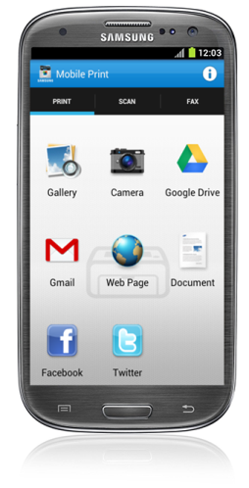


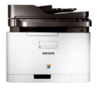

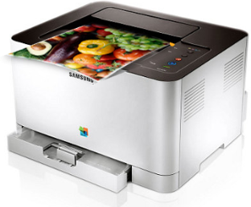
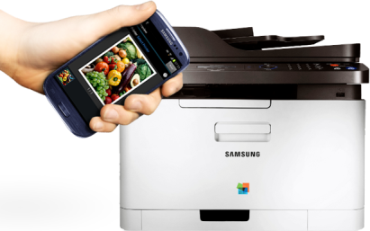
NFC печать от Samsung
Мобильная печать в одно касание!
Просто коснитесь вашим мобильным устройством принтера Samsung с логотипом NFC и отпечатайте любой контент. Никакие настройки производить не нужно. Что может быть проще!
Samsung NFC Mobile Print
Запустите приложение
Mobile Print
Выберите файл и
коснитесь принтера
Получите отпечаток

Slide 5
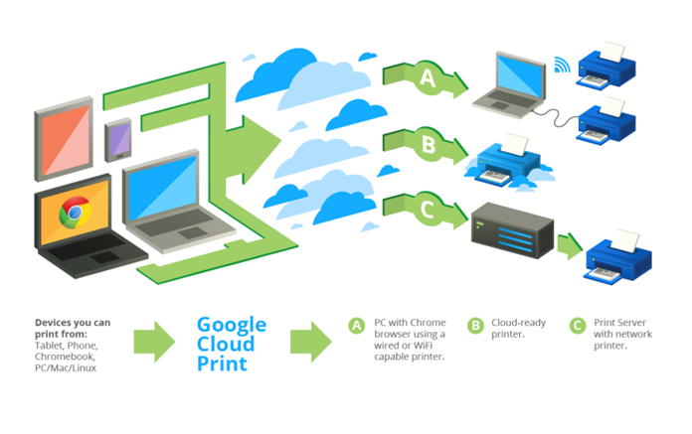
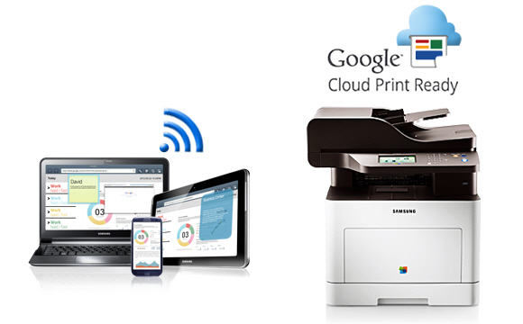


Печатайте, где бы вы ни находились!
Google Cloud Print (GCP) позволяет любому приложению (веб, мобильное, компютерное) на любом устройстве печатать на подключенном к облаку принтере
Список поддерживаемых устройств уточняйте

Slide 6


















Обеспечение высококачественной печати
Уникальная технология ReCP* гарантирует отличные печать и сканирование документов
Цветная Печать
Убирает случайные точки по краям текста
• Улучшение читаемости в Негативном отпечатке
Захват цвета
Улучшенный переход между цветами
Сканирование и копирование
• Ровные и четкие Края
Тонкие линии и маленький шрифт - теперь еще более четкие!
• Настройка Полутонов
* ReCP : Rendering Engine for Clean Page

Slide 7

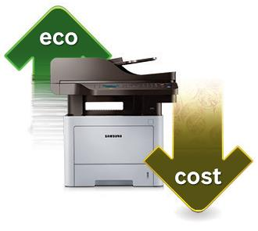

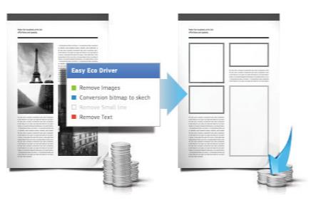
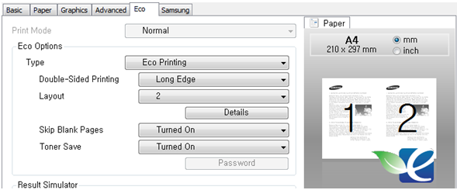

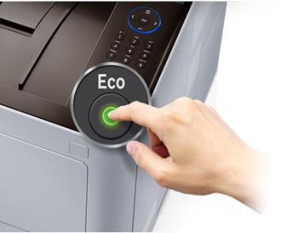

Эко функции
• Снижение расходов на печать с ECO Driver
- Экономьте до 20-40%
- «2012 Выдающееся достижение в инновациях» BLI
• Легкая настройка и включение Eco Button
- Экономия тонера, Двусторонняя печать и Пропуск пустых страниц
Эко кнопка

Slide 8
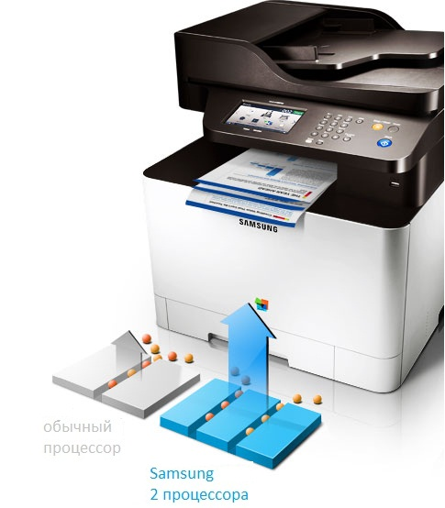

Система с двумя процессорами
C3N
Обычный режим
Спящий режим
[Main Control]
- Image Processing
Power Off
ARM11
533 MHz
[Engine control]
[Engine control]
ARM9
150 MHz
В 1,5 раза быстрее обычного одноядерного процессора.
Быстрая печать/сканирование
Превосходное качество с ReCP
Энергопотребление менее 1Втч в спящем режиме

Slide 9
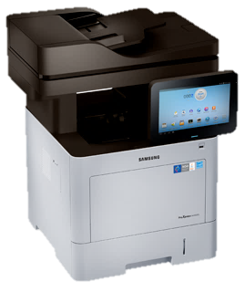
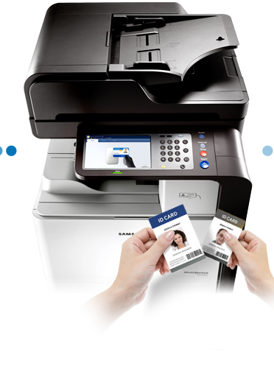
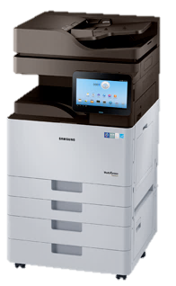
Продуктовое предложение
Обновление
линейки A4
Усиление
линейки А3
Развитие
решений

Slide 10
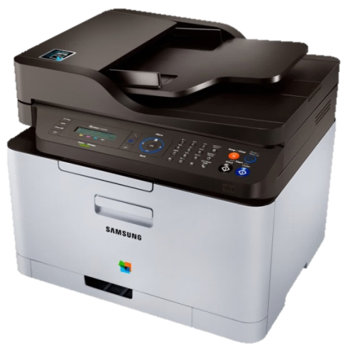
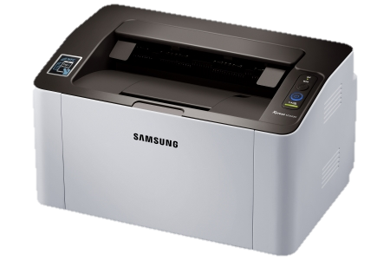
Начальный сегмент

Slide 11
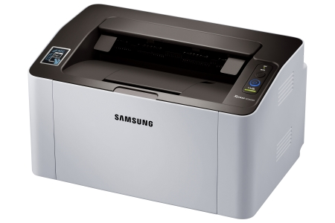

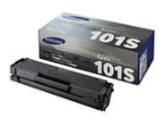
Xpress M2020 series
Ультракомпактный
Компактный принтер с размерами 331 х 215 х 178мм может считаться идеальным стандартом на услуги по печати, не требующим дополнительного рабочего места.
Этот компактный принтер занимает мало места и отлично смотрится на рабочем столе.
Печать в одно касание!
Черно-белый принтер
Просто прикоснитесь своим мобильным устройством к принтеру Samsung Xpress M2020W, чтобы напечатать практически любой текст или изображение.
Малый/домашний офис
Основные характеристики:
Скорость печати: 20 стр/мин
Оперативная память: M2020 - 8 МБ; M2020W - 64
Процессор: 400 МГц
Максимальная ежемесячная нагрузка: 10 000
Уровень шума при работе: 50 дБ
Модель | Дуплекс | LAN | Wi-Fi
SL-M2020 | ○ | ○ | ○
SL-M2020L | ○ | ○ | ○
SL-M2020W | ○ | ○ | ●
Расходные материалы:
Картридж на 500 ст. (старт)
Картридж на 1000 ст.
картридж на 1800 ст. (2020L)
Notes:
Компактный и стильный лазерный принтер Самсунг ML-2160 сочетает в себе высокую производительность, экономическую эффективность и отличается лёгкостью в управлении затратами, позволяя контролировать Ваш бюджет. Принтер Самсунг ML-2160 имеет высокую скорость печати, прост в использовании и обладает рядом инновационных функций. Печатайте быстро, эффективно и сохраняйте время и место, используя принтер ML-2160.

Slide 12
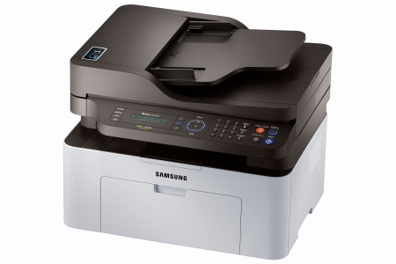

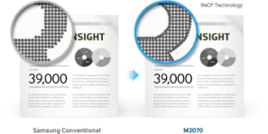
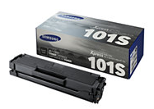
Xpress M2070 series
Эко-режим
Нажав одну кнопку ECO, вы экономите тонер, бумагу и электроэнергию. Функции печати нескольких страниц на одном листе, конвертация цветных изображений в оттенки серого и пропуск пустых страниц.
Простая и качественная печать
Уникальная технология Samsung ReCP (Rendering Engine for Clean Page) улучшает общее качество печати.
Черно-белое МФУ
Компактный дизайн
Компактное многофункциональное устройство
не требующее много рабочего места для малого бизнеса, а также для домашнего использования. Благодаря малым размерам исключительно портативен.
Малый/домашний офис
Модель | Дуплекс | Fax | LAN | Wi-Fi | ADF
SL-M2070 | ○ | ○ | ○ | ○ | ○
SL-M2070L | ○ | ○ | ○ | ○ | ○
SL-M2070W | ○ | ○ | ● | ● | ○
SL-M2070FW | ○ | ● | ● | ● | ADF
Основные характеристики:
Скорость печати: 20стр/мин
Оперативная память: 128 МБ
Процессор: 600 МГц
Максимальная ежемесячная нагрузка: 10 000
Уровень шума при работе: менее 50 дБ
Расходные материалы:
Картридж на 500 ст. (старт)
Картридж на 1000 ст.
картридж на 1800 ст.
Notes:
Компактный и стильный лазерный принтер Самсунг ML-2160 сочетает в себе высокую производительность, экономическую эффективность и отличается лёгкостью в управлении затратами, позволяя контролировать Ваш бюджет. Принтер Самсунг ML-2160 имеет высокую скорость печати, прост в использовании и обладает рядом инновационных функций. Печатайте быстро, эффективно и сохраняйте время и место, используя принтер ML-2160.

Slide 13
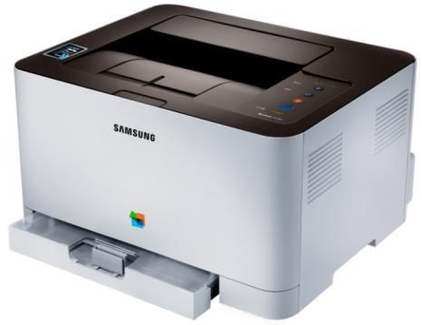
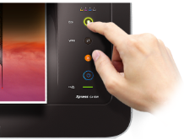
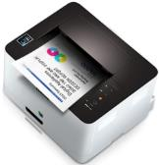
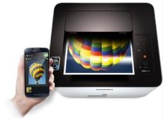

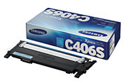
Xpress C410W
Удобные Эко-функции
One-Touch Eco Button сократит ваши расходы на
бумагу и тонер. Одного нажатия кнопки достаточно, чтобы отпечатать несколько страниц на одном листе бумаги или сделать двусторонний отпечаток.
Эргономичный дизайн
Компактные размеры (38.2 x 30.9 см) принтера позволяют
отнести его к самым компактным цветным принтерам в мире. Эргономичный дизайн, а также сочетание цветов корпуса придает принтеру современный и элегантный вид.
Цветной принтер
Мобильная и облачная печать
С помощью технологий NFC , Wi-Fi Direct, а так же Google Cloud Print, теперь распечатать документ можно в одно касание и из любого места. Для Android и iOS.
Малый/домашний офис
Модель | Дуплекс | LAN | Wi-Fi
CLP-365 | ○ | ○ | ○
SL-C410W | ○ | ● | ●
Основные характеристики:
Скорость печати: 18 ч/б и 4 цв. стр/мин
Оперативная память: 32 Мб
Поддержка технологии NFC (C410W)
Процессор: 300 Мгц
Максимальная ежемесячная нагрузка: 20 000
Расходные материалы:
Картридж на 700/500 ч/б/цв
(старт)
Картридж на 1 500/1000 ч/б /цв.
Notes:
Компактный и стильный лазерный принтер Самсунг ML-2160 сочетает в себе высокую производительность, экономическую эффективность и отличается лёгкостью в управлении затратами, позволяя контролировать Ваш бюджет. Принтер Самсунг ML-2160 имеет высокую скорость печати, прост в использовании и обладает рядом инновационных функций. Печатайте быстро, эффективно и сохраняйте время и место, используя принтер ML-2160.

Slide 14
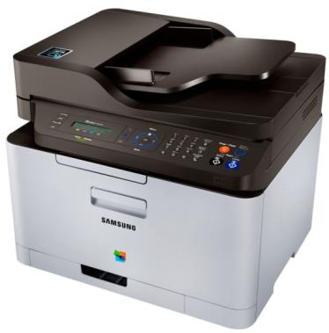
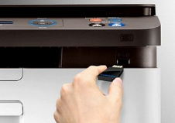
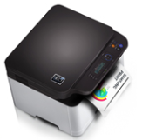
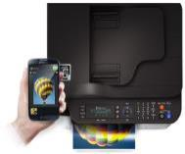

Xpress C460 series
Прямая USB-печать
Прямая печать изображений или документов
с USB носителей при помощи интуитивно-понятного меню и навигационных кнопок.
.
Эргономичный дизайн
Компактные размеры (40.6 х 36.2) МФУ позволяют отнести его к самым компактным цветным МФУ в мире.
Эргономичный дизайн, а также сочетание цветов корпуса
придает устройству современный и элегантный вид.
Цветное МФУ
Мобильная и облачная печать
С помощью технологий NFC , Wi-Fi Direct, а так же Google Cloud Print, теперь распечатать документ можно в одно касание и из любого места. Для Android и iOS.
Малый/домашний офис
Модель | Дуплекс | Fax | LAN | Wi-Fi | ADF
CLX-3305 | ○ | ○ | ○ | ○ | ○
SL-C460W | ○ | ○ | ● | ● | ○
SL-C460FW | ○ | ● | ● | ● | ADF
Основные характеристики:
Скорость печати: 18 ч/б и 4 цв. стр/мин
Оперативная память: 128 Мб
Процессор: Dual 533 МГц/150 Мгц
Максимальная ежемесячная нагрузка: 20 000
Расходные материалы:
Картридж на 700 ч/б и 500 цв.
(старт)
Картридж на 1500 ч/б и 1000 цв.
Notes:
Компактный и стильный лазерный принтер Самсунг ML-2160 сочетает в себе высокую производительность, экономическую эффективность и отличается лёгкостью в управлении затратами, позволяя контролировать Ваш бюджет. Принтер Самсунг ML-2160 имеет высокую скорость печати, прост в использовании и обладает рядом инновационных функций. Печатайте быстро, эффективно и сохраняйте время и место, используя принтер ML-2160.

Slide 15
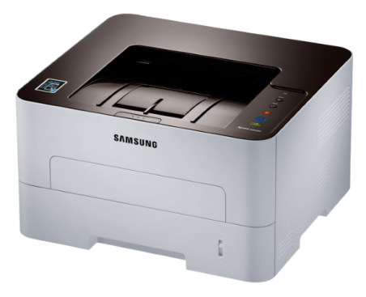
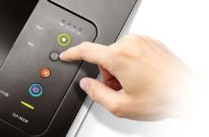

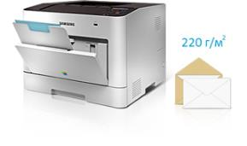
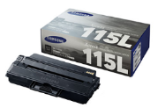
Xpress M2820/M2830
Удобные Эко-функции
One-Touch Eco Button сократит ваши расходы на
бумагу и тонер. Одного нажатия кнопки достаточно, чтобы отпечатать несколько страниц на одном листе бумаги или сделать двусторонний отпечаток.
Эффектные отпечатки высокого качества
Благодаря поддержке высокого разрешения 4800 x 600 dpi и ReCP, обеспечивается высокое быстродействие принтера и высочайшее качество печати, присущее ранее лишь
большим профессиональным принтерам.
Черно-белый принтер
Широкий формат носителей
Компактный, но надежный принтер поддерживает
носители весом до 220 грамм на квадратный метр,
включая обычную бумагу, этикетки, карточки,
конверты и прозрачные пленки.
Малый/домашний офис
Модель | Дуплекс | LAN | Wi-Fi
SL-M2620D | ● | ○ | ○
SL-M2820ND | ● | ● | ○
SL-M2830DW | ● | ● | ●
Основные характеристики:
Скорость печати: 26(M2620) и 28(M2820)стр/мин
Оперативная память: 128 МБ
Процессор: Cortex-A5 600 МГц
Максимальная ежемесячная нагрузка: 12 000
Расходные материалы:
Картридж на 1500 ст. (старт)
Картридж на 3000 ст.
Notes:
Компактный и стильный лазерный принтер Самсунг ML-2160 сочетает в себе высокую производительность, экономическую эффективность и отличается лёгкостью в управлении затратами, позволяя контролировать Ваш бюджет. Принтер Самсунг ML-2160 имеет высокую скорость печати, прост в использовании и обладает рядом инновационных функций. Печатайте быстро, эффективно и сохраняйте время и место, используя принтер ML-2160.

Slide 16
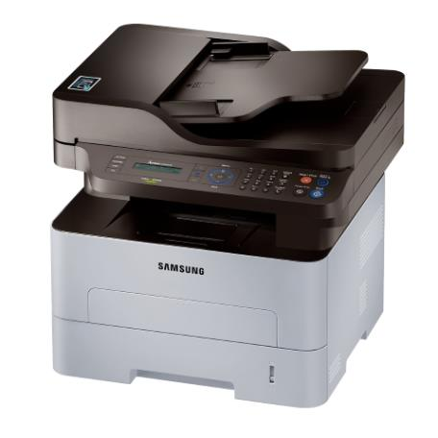
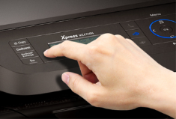
Xpress M2870 series
Удобные Эко-функции
One-Touch Eco Button сократит ваши расходы на
бумагу и тонер. Одного нажатия кнопки достаточно,
чтобы отпечатать несколько страниц на одном листе
бумаги или сделать двусторонний отпечаток.
Эффектные отпечатки высокого качества
Благодаря поддержке высокого разрешения 4800 x 600 dpi и ReCP, обеспечивается высокое быстродействие устройства и высочайшее качество печати и сканирования, присущие ранее лишь большим профессиональным принтерам.
Черно-белое МФУ
Широкий формат носителей
Малый/средний офис
Компактное, но надежное устройство поддерживает
носители весом до 220 грамм на квадратный метр,
включая обычную бумагу, этикетки, карточки,
конверты и прозрачные пленки.
Модель | Дуплекс | Fax | LAN | Wi-Fi | ADF
SL-M2870FD | ● | ● | ● | ○ | ADF
SL-M2880FW | ● | ● | ● | ● | ADF
Основные характеристики:
Скорость печати: 28 стр/мин
Оперативная память: 128 МБ
Процессор: Cortex-A5 600 МГц
Максимальная ежемесячная нагрузка: 12 000
Расходные материалы:
Картридж на 1500 ст. (старт)
Картридж на 3000 ст.
Notes:
Компактный и стильный лазерный принтер Самсунг ML-2160 сочетает в себе высокую производительность, экономическую эффективность и отличается лёгкостью в управлении затратами, позволяя контролировать Ваш бюджет. Принтер Самсунг ML-2160 имеет высокую скорость печати, прост в использовании и обладает рядом инновационных функций. Печатайте быстро, эффективно и сохраняйте время и место, используя принтер ML-2160.

Slide 17
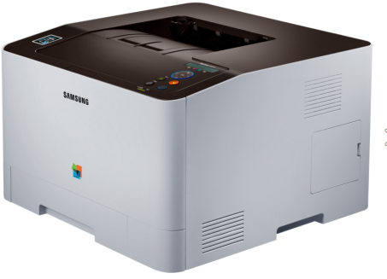
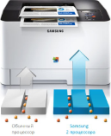
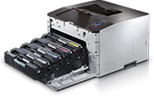

Xpress C1810W
Удобные Эко-функции
One-Touch Eco Button сократит ваши расходы на
бумагу и тонер. Одного нажатия кнопки достаточно, чтобы отпечатать несколько страниц на одном листе бумаги или сделать двусторонний отпечаток.
Больше мощность — выше эффективность
Благодаря двум процессорам принтер CLP-415NW может
обрабатывать задачи одновременно, ускоряя процесс печати. Встроенные 256 МБ памяти гарантируют, что даже крупные многостраничные документы быстро попадут в очередь на печать.
Цветной принтер
Простота обслуживания
Малый/домашний офис
Забудьте о неблагодарной и трудоемкой процедуре
замены тонера в тонер-картридже - просто вставьте
новый картридж в слот. Картриджи с большим запасом тонера долго не требуют замены.
Модель | Дуплекс | LAN | Wi-Fi
SL-C1810W | ○ | ● | ●
Основные характеристики:
Скорость печати: 18 ч/б и 18 цв. стр/мин
Оперативная память: 256 Мб (макс. 512 Мб )
Процессор: два процессора 533 МГц/150 Мгц
Максимальная ежемесячная нагрузка: 40 000
Уровень шума: не более 50 дБА
Расходные материалы:
Картридж на 1000/700 ч/б/цв (старт)
Картридж на 2500/1800 ч/б/цв.
Notes:
Компактный и стильный лазерный принтер Самсунг ML-2160 сочетает в себе высокую производительность, экономическую эффективность и отличается лёгкостью в управлении затратами, позволяя контролировать Ваш бюджет. Принтер Самсунг ML-2160 имеет высокую скорость печати, прост в использовании и обладает рядом инновационных функций. Печатайте быстро, эффективно и сохраняйте время и место, используя принтер ML-2160.

Slide 18
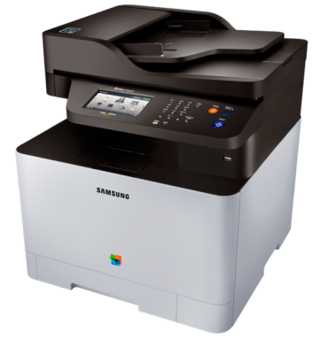
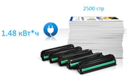

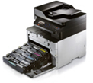
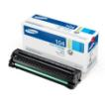
Xpress C1860FW
Экономичная печать
Высокий ресурс картриджей, экономичное
потребление электроэнергии и функции Eco позволят более эффективно управлять печатью и снизить стоимость отпечатка.
Больше мощность — выше эффективность
Благодаря двум процессорам МФУ CLX-4195FN может
обрабатывать задачи одновременно, ускоряя процесс печати. Встроенные 256 МБ памяти гарантируют, что даже крупные многостраничные документы быстро попадут в очередь на печать.
Цветное МФУ
Простота обслуживания
Забудьте о неблагодарной и трудоемкой процедуре замены тонера в тонер-картридже - просто вставьте новый картридж в слот. Картриджи с большим запасом тонера долго не требуют замены.
Малый/средний офис
Модель | LAN | Дуплекс | Wi-Fi | Факс
SL-C1860FW | ● | ○ | ● | ●
Основные характеристики:
Скорость печати: 18 ч/б и 18 цв. стр/мин
Оперативная память: 256 Мб (макс. 512 Мб)
Процессор: Dual 533 МГц/150 Мгц
Максимальная ежемесячная нагрузка:40 000
Уровень акустического шума: не более 50 дБА
Расходные материалы:
Тонер на 1000 ч/б и 700 цв. (старт)
Тонер на 2500 ч/б и 1800 цв.
Notes:
Компактный и стильный лазерный принтер Самсунг ML-2160 сочетает в себе высокую производительность, экономическую эффективность и отличается лёгкостью в управлении затратами, позволяя контролировать Ваш бюджет. Принтер Самсунг ML-2160 имеет высокую скорость печати, прост в использовании и обладает рядом инновационных функций. Печатайте быстро, эффективно и сохраняйте время и место, используя принтер ML-2160.

Slide 19
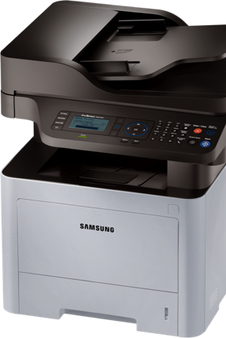
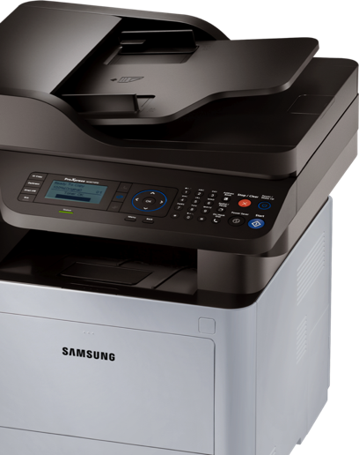
Старший сегмент

Slide 20
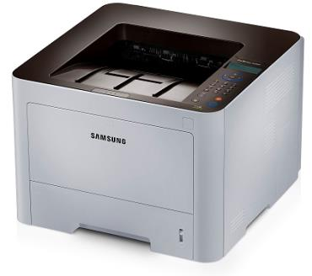
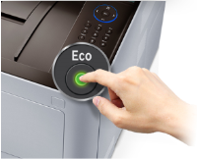


ProXpress M3820 / M4020 series
Удобные Эко-функции
One-Touch Eco Button сократит ваши расходы на
бумагу и тонер. Одного нажатия кнопки достаточно, чтобы отпечатать несколько страниц на одном листе бумаги или сделать двусторонний отпечаток.
Защищенный режим печати
Функция easy secure printing обеспечивает
защищенный режим печати. Пользователи должны
ввести пароль для продолжения процесса печати
документа.
Черно-белый принтер
Широкий формат носителей
Средний/большой офис
Компактный, но надежный принтер поддерживает
носители весом до 220 грамм на квадратный метр,
включая обычную бумагу, этикетки, карточки,
конверты и прозрачные пленки.
Модель | Дуплекс | LAN | Wi-Fi
SL-M3820D | ● | ○ | ○
SL-M3820ND | ● | ● | ○
SL-M4020ND | ● | ● | ○
SL-M4020NX | ● | ● | ○
Основные характеристики:
Скорость печати: 38(M3820) и 40(M4020) стр/мин
Оперативная память: 128 МБ, 256 МБ (М4020ND) (макс. 512)
Процессор: Cortex-A5 600 МГц
Максимальная ежемесячная нагрузка: 80 000, 100 000 (M4020)
Расходные материалы:
Картридж на 3000 ст. (старт)
Картридж на 5000 ст.
Картридж на 10000 ст.
Картридж на 15000 ст.(M4020ND)
Notes:
Компактный и стильный лазерный принтер Самсунг ML-2160 сочетает в себе высокую производительность, экономическую эффективность и отличается лёгкостью в управлении затратами, позволяя контролировать Ваш бюджет. Принтер Самсунг ML-2160 имеет высокую скорость печати, прост в использовании и обладает рядом инновационных функций. Печатайте быстро, эффективно и сохраняйте время и место, используя принтер ML-2160.

Slide 21




ProXpress M3870 / M4070 series
Высокая скорость работы
Устройства серий M4070|3870, оснащенные быстрым
процессором Cortex™-A5 и памятью, расширяемой до
512 MБ, отличаются высокой скоростью печати.
Эффектные отпечатки высокого качества
Благодаря поддержке высокого разрешения и функции ReCP, обеспечивается высокое быстродействие устройства, а также
высочайшее качество печати и сканирования, присущие
большим профессиональным принтерам.
Черно-белое МФУ
Защищенный режим печати
Малый/средний офис
Функция easy secure printing обеспечивает
защищенный режим печати. Пользователи должны
ввести пароль для продолжения процесса печати
документа.
Модель | Дуплекс | Fax | LAN | Wi-Fi | ADF
SL-M3870FD | ● | ● | ● | ○ | ADF
SL-M3870FW | ● | ● | ● | ● | RADF
SL-M4070FR | ● | ● | ● | ○ | RADF
SL-M4070FX | ● | ● | ● | ○ | RADF
Основные характеристики:
Скорость печати: 38 (40) стр/мин
Оперативная память: 256 МБ (512 макс.),1Гб (FX)
Процессор: Cortex-A5 600 МГц, 1ГГц (FX)
Максимальная ежемесячная нагрузка: 80 000 для M3870 и 100 000 для M4070
Картридж на 15 000 (для M4070FR/FX)
Расходные материалы:
Картридж на 3000 ст. (старт)
Картридж на 5000 ст.
Картридж на 10 000 ст.
Картридж на 15 000 ст. (M4070)
Notes:
Компактный и стильный лазерный принтер Самсунг ML-2160 сочетает в себе высокую производительность, экономическую эффективность и отличается лёгкостью в управлении затратами, позволяя контролировать Ваш бюджет. Принтер Самсунг ML-2160 имеет высокую скорость печати, прост в использовании и обладает рядом инновационных функций. Печатайте быстро, эффективно и сохраняйте время и место, используя принтер ML-2160.

Slide 22


CLP-680ND
Удобные Эко-функции
One-Touch Eco Button сократит ваши расходы на
бумагу и тонер. Одного нажатия кнопки достаточно, чтобы отпечатать несколько страниц на одном листе бумаги или сделать двусторонний отпечаток.
Больше мощность — выше эффективность
Благодаря двум процессорам принтер CLP-680ND может
обрабатывать задачи одновременно, ускоряя процесс печати.
Встроенные 256 МБ памяти гарантируют, что даже крупные многостраничные документы быстро попадут в очередь на печать.
Цветной принтер
Широкий формат носителей
Компактное, но надежное устройство поддерживает
носители весом до 220 грамм на квадратный метр,
включая обычную бумагу, этикетки, карточки,
конверты и прозрачные пленки.
Малый/средний офис
Модель | Сеть | Дуплекс | WiFi
CLP-680ND | ● | ● | ○
Основные характеристики:
Скорость печати: 24 ч/б и 24 цв. стр/мин
Оперативная память: 256 Мб (макс. 512 Мб )
Процессор: Dual 533 МГц/150 Мгц
Максимальная ежемесячная нагрузка: 60 000
Расходные материалы:
Картридж на 2000 ч/б и 1500 цв.
Картридж на 6000 ч/б и 3500 цв.
Notes:
Компактный и стильный лазерный принтер Самсунг ML-2160 сочетает в себе высокую производительность, экономическую эффективность и отличается лёгкостью в управлении затратами, позволяя контролировать Ваш бюджет. Принтер Самсунг ML-2160 имеет высокую скорость печати, прост в использовании и обладает рядом инновационных функций. Печатайте быстро, эффективно и сохраняйте время и место, используя принтер ML-2160.

Slide 23


CLX-6260FR
Высокое качество печати
Технология Samsung ReCP автоматически повышает четкость текста и графических изображений, а перекрытие объектов
со сплошной заливкой позволяет избежать белой обводки,
благодаря чему отпечатки смотрятся просто превосходно.
Защищенный режим печати
Функция easy secure printing обеспечивает
защищенный режим печати. Пользователи должны
ввести пароль для продолжения процесса печати
документа.
Цветное МФУ
Широкий формат носителей
Компактное, но надежное устройство поддерживает
носители весом до 220 грамм на квадратный метр,
включая обычную бумагу, этикетки, карточки,
конверты и прозрачные пленки.
Средний/большой офис
Модель | Сеть | Дуплекс | WiFi | Факс
CLX-6260FR | ● | ● | ○ | ●
Основные характеристики:
Скорость печати: 24 ч/б и 24 цв. стр/мин
Оперативная память: 512 Мб (макс. 1Гб )
Процессор: Dual 533 МГц/150 Мгц
Максимальная ежемесячная нагрузка: 60 000
Расходные материалы:
Тонер на 2000 ч/б и 1500 цв.
Тонер на 6000 ч/б и 3500 цв.
Notes:
Компактный и стильный лазерный принтер Самсунг ML-2160 сочетает в себе высокую производительность, экономическую эффективность и отличается лёгкостью в управлении затратами, позволяя контролировать Ваш бюджет. Принтер Самсунг ML-2160 имеет высокую скорость печати, прост в использовании и обладает рядом инновационных функций. Печатайте быстро, эффективно и сохраняйте время и место, используя принтер ML-2160.

Slide 24




ProXpress M4530ND
Высокая скорость обработки больших объемов печати. Благодаря двухъядерному процессору 1 ГГц и 512 МБ оперативной памяти.
Интуитивная мобильность и защищенность на базе облачных сервисов. Печать одним касанием с опцией NFC
Черно-белое МФУ
Средний/большой офис
Модель | Дуплекс | LAN | Wi-Fi
SL-M4530ND | ● | ● | ○
Основные характеристики:
Скорость печати: 45 стр/мин
Оперативная память: 512 МБ (макс. 2 ГБ)
Процессор: 1 ГГц (двухъядерный)
Максимальная ежемесячная нагрузка: 200 000
Расходные материалы:
Картридж на 7 000 ст. (старт)
Картридж 20 000 ст.
Картридж на 40 000 ст.
Фотобарабан на 100 000 ст.
Notes:
Компактный и стильный лазерный принтер Самсунг ML-2160 сочетает в себе высокую производительность, экономическую эффективность и отличается лёгкостью в управлении затратами, позволяя контролировать Ваш бюджет. Принтер Самсунг ML-2160 имеет высокую скорость печати, прост в использовании и обладает рядом инновационных функций. Печатайте быстро, эффективно и сохраняйте время и место, используя принтер ML-2160.

Slide 25






ProXpress M4580FX
Выдающаяся скорость сканирования
Симплекс: 35 ipm
Дуплекс: 60 ipm
Высокое качество печати
Технология Samsung ReCP автоматически повышает четкость текста и графических изображений, а перекрытие объектов со сплошной заливкой позволяет избежать белой обводки, благодаря чему отпечатки смотрятся просто превосходно.
Черно-белое МФУ
Высокая скорость печати
Средний/большой офис
Быстрая печать документов любого объема
благодаря процессору 1 ГГц и сетевому
адаптеру на 1 Гбит/c.
Модель | Дуплекс | LAN | Wi-Fi | FAX
SL-M4580FX | ● | ● | ○ | ●
Основные характеристики:
Скорость печати: 45 стр/мин
Оперативная память: 2 ГБ
Процессор: 1 ГГц (двухъядерный)
Максимальная ежемесячная нагрузка: 200 000
Расходные материалы:
Картридж на 7 000 ст. (старт)
Картридж на 40 000 ст.
Фотобарабан на 100 000 ст.
Notes:
Компактный и стильный лазерный принтер Самсунг ML-2160 сочетает в себе высокую производительность, экономическую эффективность и отличается лёгкостью в управлении затратами, позволяя контролировать Ваш бюджет. Принтер Самсунг ML-2160 имеет высокую скорость печати, прост в использовании и обладает рядом инновационных функций. Печатайте быстро, эффективно и сохраняйте время и место, используя принтер ML-2160.

Slide 26


MultiXpress M5370LX
Выдающаяся скорость сканирования
Симплекс: 55 ipm
Дуплекс: 80 ipm
Высокое качество печати
Технология Samsung ReCP автоматически повышает четкость текста и графических изображений, а перекрытие объектов со сплошной заливкой позволяет избежать белой обводки, благодаря чему отпечатки смотрятся просто превосходно.
Черно-белое МФУ
Высокая скорость печати
Средний/большой офис
Быстрая печать документов любого объема
благодаря процессору 1 ГГц и сетевому
адаптеру на 1 Гбит/c.
Модель | Дуплекс | LAN | Wi-Fi | FAX
SL-M5370LX | ● | ● | ○ | ●
Основные характеристики:
Скорость печати: 53 стр/мин
Оперативная память: 2 ГБ
Процессор: 1 ГГц (двухъядерный)
Максимальная ежемесячная нагрузка: 300 000
Расходные материалы:
Картридж на 30 000 ст.
Фотобарабан на 100 000 ст.
Notes:
Компактный и стильный лазерный принтер Самсунг ML-2160 сочетает в себе высокую производительность, экономическую эффективность и отличается лёгкостью в управлении затратами, позволяя контролировать Ваш бюджет. Принтер Самсунг ML-2160 имеет высокую скорость печати, прост в использовании и обладает рядом инновационных функций. Печатайте быстро, эффективно и сохраняйте время и место, используя принтер ML-2160.

Slide 27


Устройства формата А3

Slide 28




MultiXpress K2200 series
Экономичность
Раздельный тонер и барабан позволяют экономить на расходных материалах.
Использование полимеризированного тонера
сокращает потребление электроэнергии.
Простота обслуживания
Забудьте о неблагодарной и трудоемкой процедуре
замены тонера в тонер-картридже - просто вставьте
новый картридж в слот. Картриджи с большим запасом
тонера долго не требуют замены.
Черно-белое МФУ
Цветное сканирование
Функция полноцветного сканирования в формате А3 позволяет создавать высококачественные цветные электронные документы сохраняя их в файлы небольшого размера.
Малый/среднийофис
Модель | Сеть | Дуплекс | Факс
ML-K2200 | ○ | ○ | ○
ML-K2200ND | ● | ● | ○
Основные характеристики:
Скорость печати: 20 стр/мин
Оперативная память: 128 МБ
Процессор: 600 МГц
Максимальная ежемесячная нагрузка: 50 000
Расходные материалы:
Картридж на 10 000 ст.
Барабан на 80 000 ст.

Slide 29




SCX-8128NA
Эффективное использование площади
Небольшие габариты оборудования, позволяет экономить
каждый сантиметр вашего офиса. Устройство легко
устанавливается и настраивается.
Интуитивно-понятный интерфейс
Устройство снащено 7” цветным сенсорным дисплеем с удобной системой навигации. Интуитивно-понятный и простой интерфейс пользователя позволяет легко и быстро выполнять самые сложные задания на печать.
Черно-белое МФУ
Низкое энергопотребление
Технология интеграции компонентов на одной плате
позволяет значительно снизить потребление энергии и
ускорить процесс печати, а также эксплуатационные затраты
Средний/большой офис
Модель | Сеть | Дуплекс | WiFi | Факс
SCX-8128NA | ● | ● | - | o
Основные характеристики:
Скорость печати: 28 стр/мин
Оперативная память: 768 МБ
Процессор: 1 ГГц Dual Core
Максимальная ежемесячная нагрузка: 100 000
Уровень акустического шума: не более 53 дБА
Расходные материалы:
Тонер на 25 000 ст.
Барабан 100 000 ст.
Notes:
Компактный и стильный лазерный принтер Самсунг ML-2160 сочетает в себе высокую производительность, экономическую эффективность и отличается лёгкостью в управлении затратами, позволяя контролировать Ваш бюджет. Принтер Самсунг ML-2160 имеет высокую скорость печати, прост в использовании и обладает рядом инновационных функций. Печатайте быстро, эффективно и сохраняйте время и место, используя принтер ML-2160.

Slide 30




SCX-8240NA
Самая большая ЖК панель в классе
10,1-дюймовый ЖК дисплей считается самым большим в своем классе. LED индикаторы на панели помогают
быстро определить текущее состояние принтера.
Низкое энергопотребление
Технология интеграции компонентов на одной плате
позволяет значительно снизить потребление энергии и
ускорить процесс печати, а также оптимизировать
эксплуатационные затраты.
Черно-белое МФУ
Платформа Samsung XOA
Расширяемая открытая архитектура (XOA) — это мощный
инструмент, позволяющий разрабатывать и устанавливать
собственные приложения.
Средний/большой офис
Модель | Сеть | Дуплекс | WiFi | Факс
SCX-8240NA | ● | ● | - | ●
Основные характеристики:
Скорость печати: 40 стр/мин
Оперативная память: 1 Гб
Процессор: 1 ГГц Dual Core
Максимальная ежемесячная нагрузка: 120 000
(150 000 для 8240NA)
HDD 320 ГБ (доступнодля использования: 154 ГБ)
Расходные материалы:
Тонер на 25 000 ст.
Барабан на 100 000 ст.

Slide 31
CLX-9251NA
Эффективное использование площади
Небольшие габариты оборудования, позволяет экономить
каждый сантиметр вашего офиса. Устройство легко
устанавливается и настраивается.
Интуитивно-понятный интерфейс
Устройство снащено 7” цветным сенсорным дисплеем с удобной системой навигации. Интуитивно-понятный и простой интерфейс пользователя позволяет легко и быстро выполнять самые сложные задания на печать.
Цветное МФУ
Платформа Samsung XOA
Расширяемая открытая архитектура (XOA) — это мощный
инструмент, позволяющий разрабатывать и устанавливать
собственные приложения.
Средний/большой офис
Модель | Сеть | Дуплекс | WiFi | Факс
CLX-9251NA | ● | ● | - | ●
Основные характеристики:
Скорость печати: 25 ч/б и цв. стр/мин
Оперативная память: 1Гб
Процессор: 1 ГГц Dual Core
Максимальная ежемесячная нагрузка: 100 000
HDD 320 ГБ (доступно для использования: 88 ГБ)
Расходные материалы:
Тонер ч/б на 20 000
Тонер цв. на 15 000
Барабан (OPC) на 50 000
Notes:
Компактный и стильный лазерный принтер Самсунг ML-2160 сочетает в себе высокую производительность, экономическую эффективность и отличается лёгкостью в управлении затратами, позволяя контролировать Ваш бюджет. Принтер Самсунг ML-2160 имеет высокую скорость печати, прост в использовании и обладает рядом инновационных функций. Печатайте быстро, эффективно и сохраняйте время и место, используя принтер ML-2160.

Slide 32



MultiXpress X4300LX
Эффективное использование площади
Небольшие габариты оборудования, позволяет экономить
каждый сантиметр вашего офиса. Устройство легко
устанавливается и настраивается.
Интуитивно-понятный интерфейс
Устройство снащено 10” цветным сенсорным дисплеем с удобной системой навигации. Интуитивно-понятный и простой интерфейс Android пользователя позволяет легко и быстро выполнять самые сложные задания на печать.
Цветное МФУ
Платформа Samsung XOA
Расширяемая открытая архитектура (XOA) — это мощный
инструмент, позволяющий разрабатывать и устанавливать
собственные приложения.
Средний/большой офис
Основные характеристики:
Скорость печати: 35 стр/мин
Оперативная память: 2 Гб
Жесткий диск: 320 Гб
Процессор: 1 ГГц
Максимальная ежемесячная нагрузка: 120 000
Модель | Сеть | Дуплекс | WiFi | Факс
SL-X4300LX | ● | ● | - | ●
Расходные материалы:
Тонер ч/б на 23 000
Тонер цв. на 20 000
Барабан на 100 000
Notes:
Компактный и стильный лазерный принтер Самсунг ML-2160 сочетает в себе высокую производительность, экономическую эффективность и отличается лёгкостью в управлении затратами, позволяя контролировать Ваш бюджет. Принтер Самсунг ML-2160 имеет высокую скорость печати, прост в использовании и обладает рядом инновационных функций. Печатайте быстро, эффективно и сохраняйте время и место, используя принтер ML-2160.

Slide 33



CLX-9352NA
Максимальное удобство
Эргономичный дизайн обеспечивает максимальное
удобство пользования. Большая панель с цветным
дисплеем, сенсорная панель, простая замена
картриджей и бумаги.
Безопасная работа
Система защиты предотвратит несанкционированный доступ к данным, за счет использования PIN-кода, шифрования
данных, а также защиты управления, печати, сканирования и работы в сети.
Цветное МФУ
Платформа Samsung XOA
Расширяемая открытая архитектура (XOA) — это мощный
инструмент, позволяющий разрабатывать и устанавливать
собственные приложения.
Средний/большой офис
Основные характеристики:
Скорость печати: 30 ч/б и цв. стр/мин
Оперативная память: 1,5 Гб
Процессор: 1 ГГц Dual Core
Максимальная ежемесячная нагрузка: 150 000
HDD 320 ГБ (доступно для использования: 154 ГБ)
Модель | Сеть | Дуплекс | WiFi | Факс
CLX-9352NA | ● | ● | - | ●
Расходные материалы:
Тонер на 25 000 ч/б и 15 000 цв
Тонер 20 000 цв. (для 9352NA)
Notes:
Компактный и стильный лазерный принтер Самсунг ML-2160 сочетает в себе высокую производительность, экономическую эффективность и отличается лёгкостью в управлении затратами, позволяя контролировать Ваш бюджет. Принтер Самсунг ML-2160 имеет высокую скорость печати, прост в использовании и обладает рядом инновационных функций. Печатайте быстро, эффективно и сохраняйте время и место, используя принтер ML-2160.

Slide 34


Опции
NFC + wifi опция

Slide 35













Опции
Job Separator
SL-JSP500S
RADF
DSDF
Multi Purpose Tray
SL-WKT101
Внутренний
финишер
SL-FIN501L
Рабочий стол
CLX-WKT001
Wireless/NFC
SL-NWE001X
Буклет финишер⁾
SL-FIN701B
FDI
CLX-KIT10F
Степлирование
SCX-STP000
Staples(Main for Booklet)
SL-STP000
Факс
CLX-FAX160
Дырокол
Кабинет
SL-DSK502T
Податчик
SL-PFP502D

Slide 36
Подход к решениям для печати Samsung
Решения для печати Samsung
“Samsung предоставляет полный спектр решений для управления парком устройств и потоком документов”
Business Pro™ Printing Solutions
Business Core™ Printing Solutions
Certified Printing Solutions
Ориентировано на большие компании с большим парком устройств и сложными потоками документов
Эффективные решения для небольших офисов, не требующие высоких капитальных затрат и специально обученного персонала
Сертифицированные компанией Samsung решения, применимые к использованию с техникой Samsung

Slide 37









Business Core™ Printing Solutions
Встроенные решения, без сервера
Samsung Business Core™ Управление выводом
Samsung Business Core™ Управление документами
Облачная печать
CARD
Аутентификация
SCAN
PIN
Безопасный
доступ
Ввод Трансформация Передача
ID/PW
E mail
Оцифровка
Shared
Folder
Send print job
Stored in device
Job encryption
Безопасный выпуск
FTP
Notes:
Samsung provides an array of end-to-end document workflow solutions for companies of all sizes from small and medium sized businesses (SMB) up to enterprise and large organizations running thousands of devices. Business Core printing solutions are server-less, embedded solutions that provide businesses a compact yet essential suite of offerings in a price range that fits customer’s businesses.

Slide 38





Состав модулей Business Core
Решения для печати Business Core™
Samsung Business Core™ Управление выводом
Эффективный мониторинг печати без использования сервера
Детальное отображение счетчиков (Печать/копирование/Факсы/и т.д.)
- Отслеживание нескольких устройств (до 10 устройств)
- Установка цены (Валюта, Large Count), Уведомление об отчетах, Экспорт
Улучшенная безопасность и продуктивность
Pull-Printing и Sharing Jobs без сервера (до 10 устройств))
- Аутентификация по картам (PIN, самостоятельная регистрация)
- Безопасная печать (Хранение заданий)
Samsung Business Core™ Управление документами
Улучшенная безопасность и продуктивность
- Аутентификация по картам (PIN, самостоятельная регистрация)
Высокая продуктивность с автоматизированными процессами
- Простое сканирование, Рассылка факсов (Email/Fax/SMB/FTP/SMB/etc.)
Сканирование в клик и управление факсами по Caller ID
Автоматическая категоризация на базе встроенного OCR, Штрихкод
- Экспорт данных
Легкий доступ к облачным решениям для архивации и печати
- Простое сканирование, Рассылка факсов (Email/Fax/SMB/FTP/SMB/etc.)
Сканирование в клик и управление факсами по Caller ID
Notes:
Как печатают в России • Печатают за рабочий день: ≤ 10 листов – 20% сотрудников 11–50 листов – 61% сотрудников 51–100 листов – 12% сотрудников > 100 листов – 7% сотрудников • 42% печатают больше, чем год назад • 70% опрошенных использует одну сторону листа • ≈50% участников опроса не беспокоит число печатаемых страниц. Опрос ВЦИОМ (2013 г.) 17.12.2014www.nicotech.ru

Slide 39










Приложение Printing Catalog
Вся информация о принтерах и МФУ Samsung в приложении Smart Catalog (Android™, iOS®)
Q23R5YU8OP09
Notes:
Samsung предлагает вашему вниманию приложение Smart Catalog, где вы можете найти всю информацию о характеристиках, новинках решениях для конкретных отраслей. Простой, удобный, понятный, информативный интерфейс. Приложение работает как в Android, так и в iOS.

Slide 40


Давайте создадим будущее ВМЕСТЕ!
SMARTIFY
YOUR BUSINESS
With Samsung Printing Innovation.
Notes:
Samsung четко осознает, насколько ценны наши отношения с партнерами и ключевую роль которую играют партнеры в развитии бизнес-возможностей и отношений с корпоративными клиентами.
Вот почему Samsung усердно работает во взаимодействии с вами – содействуя в обеспечении партнерства при каждом шаге на этом пути – когда мы представляем инновационные продукты, и решения.
Продвигаясь вперед, мы будем продолжать расширять границы, продолжать вводить новшества, продвигая наши многофункциональные принтеры от периферии к ядру наших офисных помещений и рабочих процессов.
И, что еще более важно, мы собираемся приложить все усилия, чтобы убедиться, что наши устройства и решения меняеют среду для наших партнеров и клиентов в лучшую сторону.
Давайте создадим будущее вместе! Спасибо вам большое за ваше время.

Slide 41









SAMSUNG. PRINTING INNOVATIONS.
Спасибо за внимание!

